Slide 1
LP 01: Contact entre deux solides, frottements
Niveau : CPGE
Prérequis :
Mécanique du point
Mécanique du solide

Slide 3
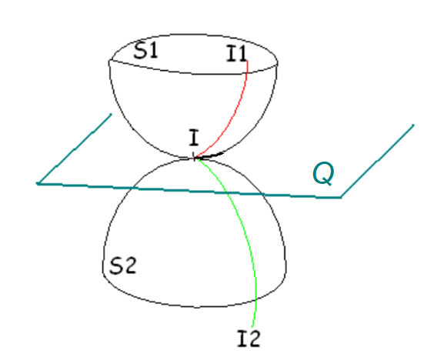
Contact entre deux solides
I : point géométrique de contact,
I1 : point de S1 coïncidant avec I à l’instant t considéré,
I2 : point de S2 coïncidant avec I au même instant,
Q : plant tangent commun à S1 et S2.

Slide 5
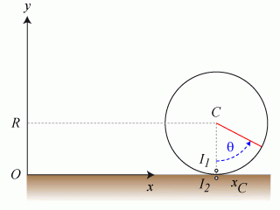
Exemple : disque en contact avec un plan

Slide 7
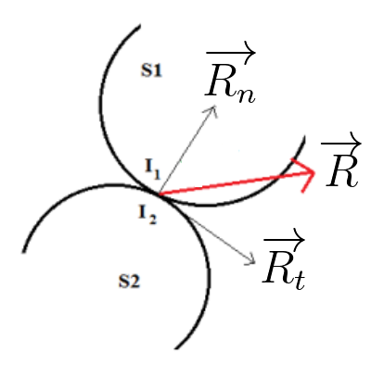
Actions de contact

Slide 9
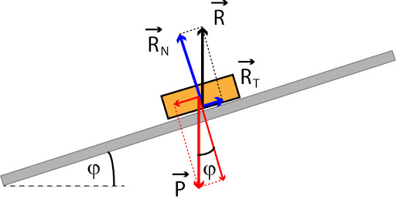
Solide sur un plan incliné

Slide 11
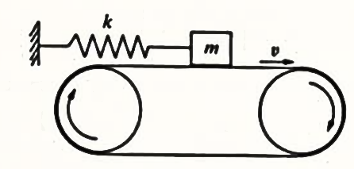
Mouvement de collé-glissé (stick-slip)
https://www.youtube.com/watch?v=TcebgBomjRs&ab_channel=Hong-InWonHong-InWon
Hypothèse :
Contact masse-tapis caractérisé par un coefficient de frottement statique µ_{s}

Slide 13
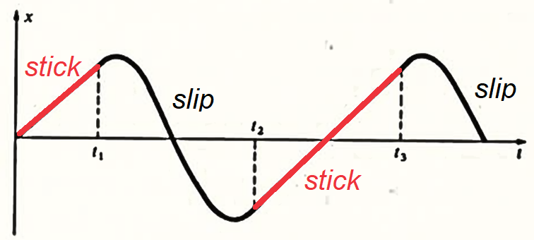
Mouvement de collé-glissé (stick-slip)

